Slide 1
lire et comprendre une phrase simple
graphèmes simples

Slide 2
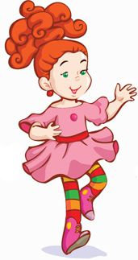
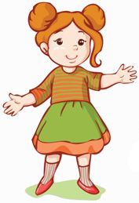
Lola a une jupe rose.
Lola a une jupe rose.
Lola a une jupe rose.
Lola a une jupe rose.
Lola a une jupe rose.
Lola a une jupe rose.
Lola a une jupe rose.
Lola a une jupe rose.
Lola a une jupe rose.
Lola a une jupe rose.

Slide 3
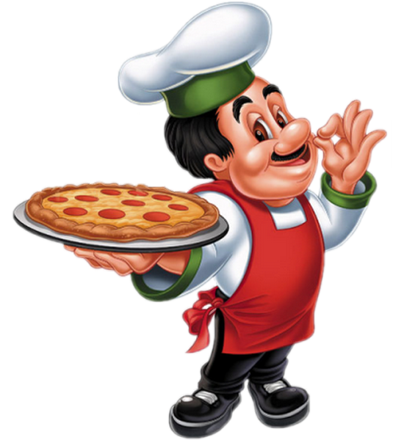
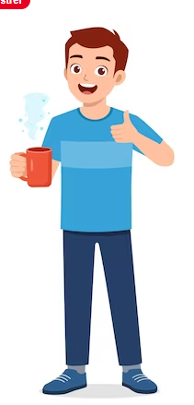
Papa adore le café.
Papa adore le café.
Papa adore le café.
Papa adore le café.
Papa adore le café.
Papa adore le café.
Papa adore le café.
Papa adore le café.
Papa adore le café.

Slide 4
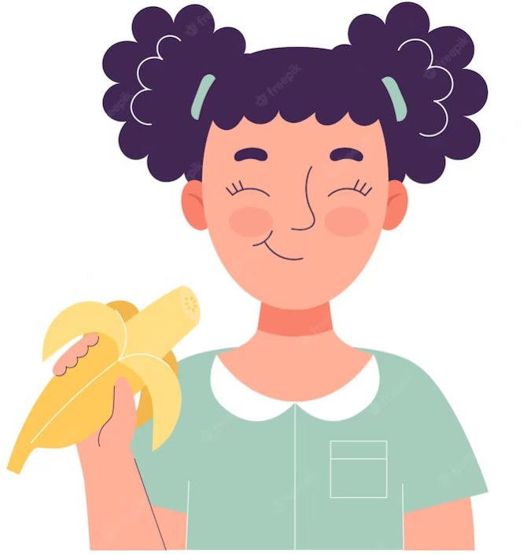
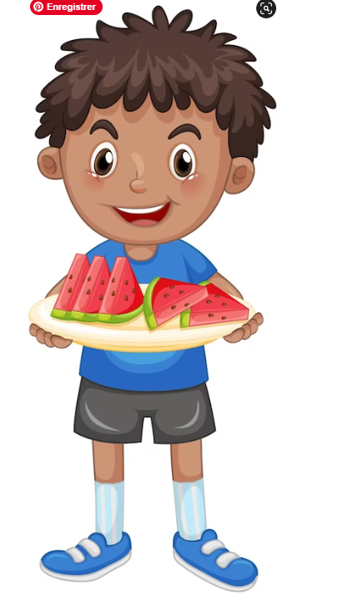
Sara a fini sa banane.
Sara a fini sa banane.
Sara a fini sa banane.
Sara a fini sa banane.
Sara a fini sa banane.
Sara a fini sa banane.
Sara a fini sa banane.
Sara a fini sa banane.
Sara a fini sa banane.
Sara a fini sa banane.

Slide 5
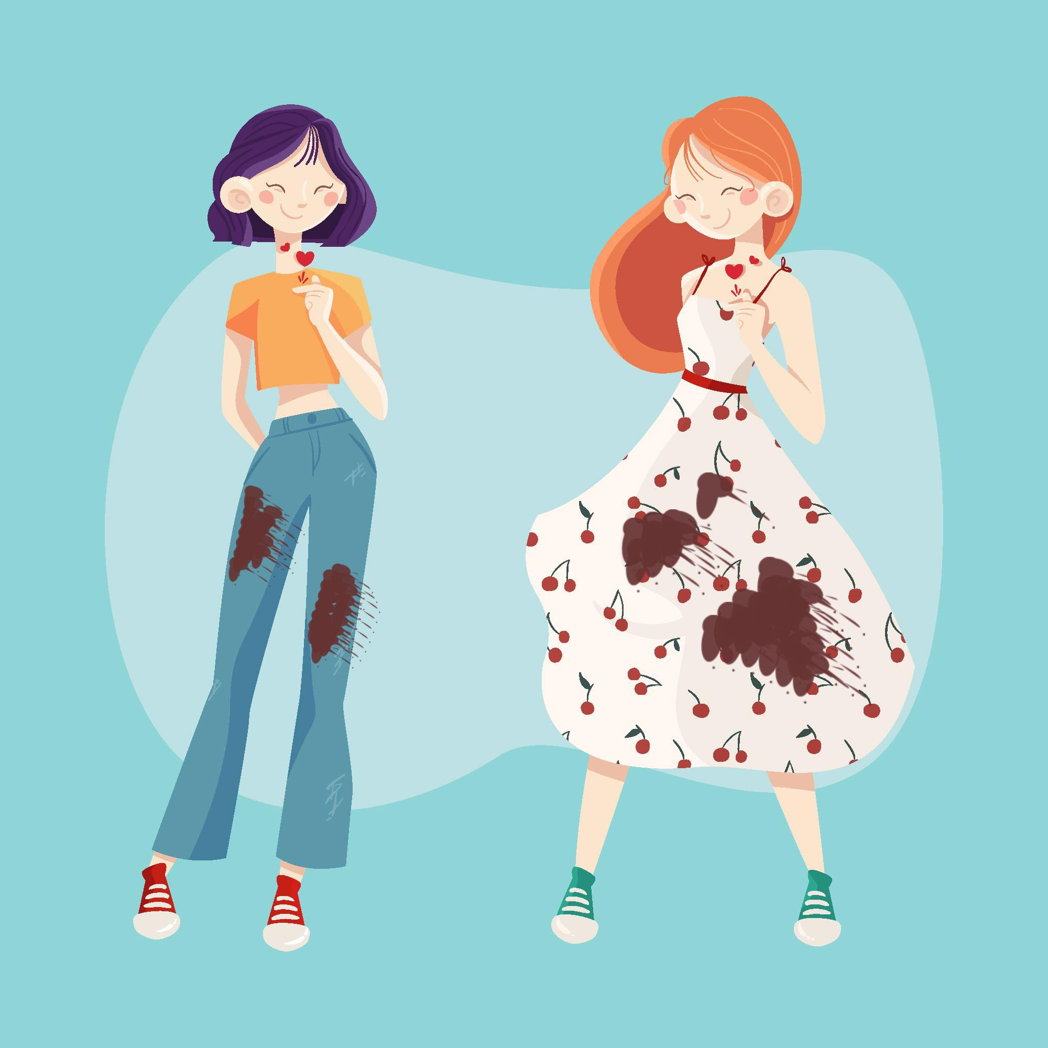
Maman a sali sa robe.
Maman a sali sa robe.
Maman a sali sa robe.
Maman a sali sa robe.
Maman a sali sa robe.
Maman a sali sa robe.
Maman a sali sa robe.
Maman a sali sa robe.
Maman a sali sa robe.

Slide 6
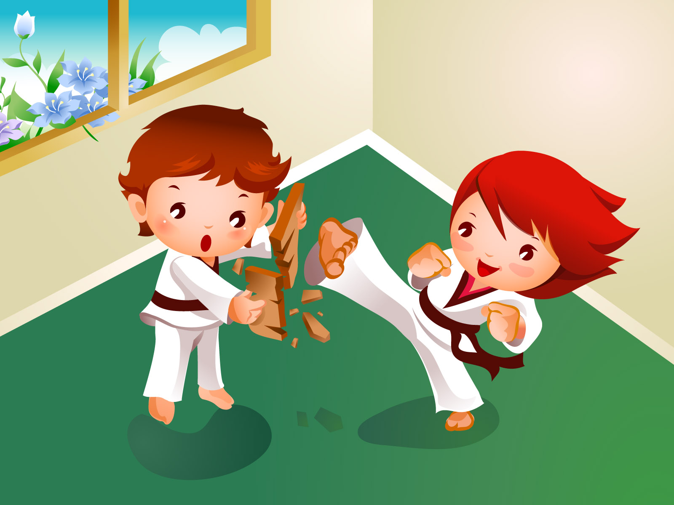
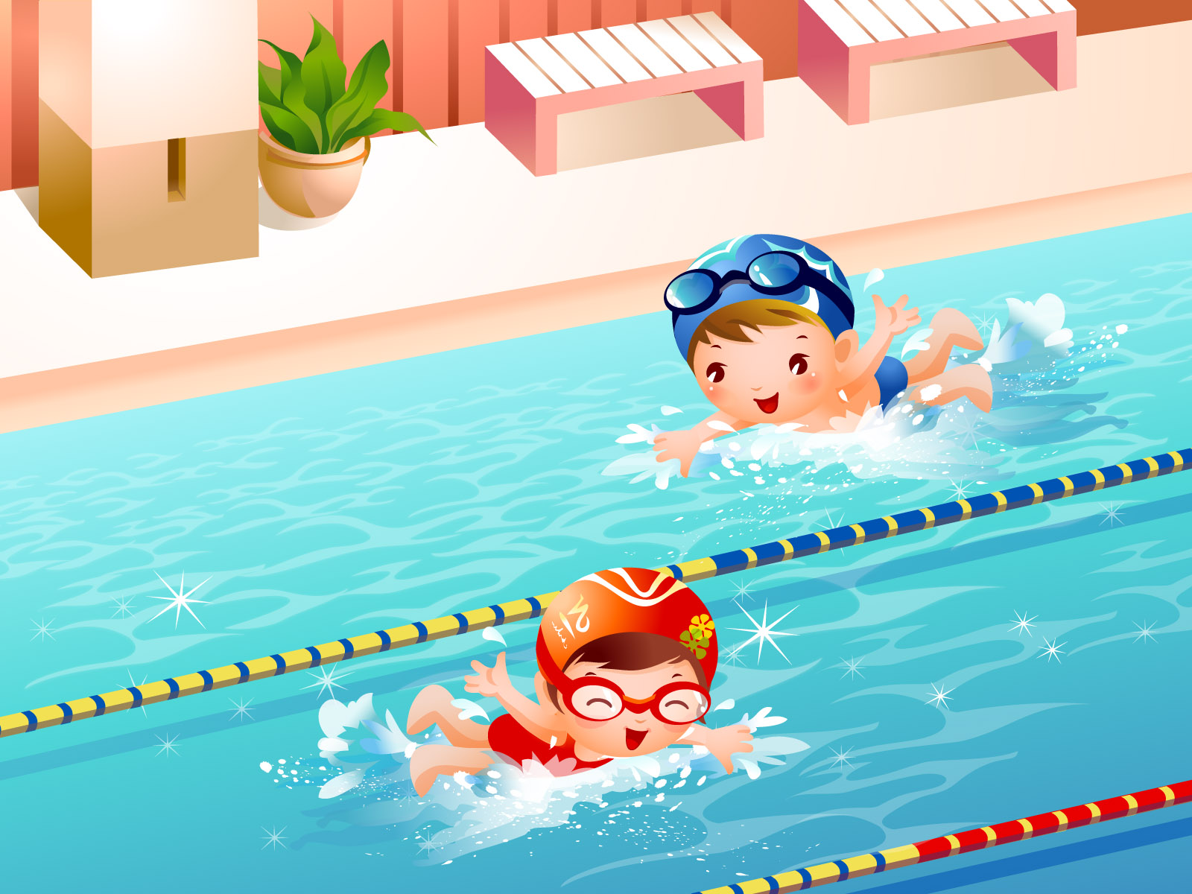
Léo fera du judo samedi.
Léo fera du judo samedi.
Léo fera du judo samedi.
Léo fera du judo samedi.
Léo fera du judo samedi.
Léo fera du judo samedi.
Léo fera du judo samedi.
Léo fera du judo samedi.
Léo fera du judo samedi.
Léo fera du judo samedi.
Léo fera du judo samedi.

